Slide 1
第四章 标准平衡常数K^{Θ}
熵S和Gibbs函数
第一节 标准平衡常数K^{Θ}
第二节 标准平衡常数K^{Θ}的应用和计算
第三节 影响化学平衡的移动的因素
(浓度c、压力p、温度T)
第四节 自发变化和熵S
第五节 Gibbs函数

Slide 2
本章要求
1、掌握标准化学平衡常数K^{Θ}的 表达式、应用和计算
2、掌握浓度、压力、温度等因素 对化学平衡的影响
3、掌握熵S的概念、定性判断、 Δ_{r}S_{m}^{Θ}的计算
4、掌握Gibbs函数的概念、Δ_{r}G的判据和Δ_{r}G_{m}^{Θ}/Δ_{r}G的计算

Slide 3
4-1 化学平衡、标准平衡常数K^{Θ}表达式和计算
一、 化学平衡(chemical equilibrium)
定义—— 按照热力学的概念，化学反应既没有向正反应方向进行的推动力，也没有向逆反应方向进行的推动力时候的一种状态(此条件下的ΔG = 0)。
化学平衡的特征:
1、只要外界条件不变，反应体系中各物质的浓度和分压将不随时间而变；
2、表面上“停滞”，实际是一种动态平衡(v_{正}=v_{逆}≠0 )；

Slide 4
3、化学平衡是有条件的平衡，当条件改变，原平衡被破坏，然后建立在新条件下的新平衡(但并不知道需要多长时间才能移动和达到平衡——动力学的问题)；
4、化学平衡的组成与达到平衡的途径无关，也就是说，只要系统个各物种的组成相同，不论是从正反应还是从逆反应开始，最终达到相同的平衡。
化学平衡只适用于封闭系统的可逆反应(reversible reaction)。实际上，只有少数的化学反应（如中和、Redox反应）可认为是不可逆反应。
与“收支平衡(revenue balance)” 不同。

Slide 5
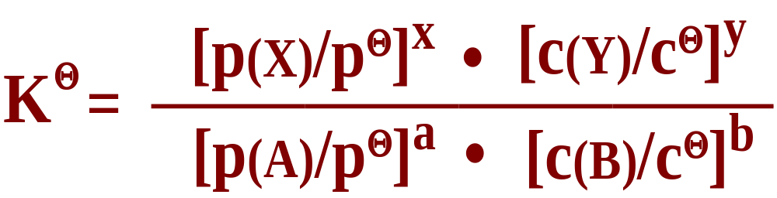
二、 标准平衡常数K^{Θ}(standard equilibrium constant )
对于一般反应，
注意几点：

Slide 6
1、K^{Θ}无单位。
因为代入的量都是相对值[气体(g)---相对压力(p_{i}/p^{Θ} ---p^{Θ}=100kPa)、溶液离子或分子(aq)---相对浓度(c_{i}/c^{Θ}---c^{Θ}=1mol·L⁻¹)] ；
表达式无纯液态（如H₂O）、纯固态（如沉淀）物质。
物质B的计量系数体现在K^{Θ}的指数上…;
区别热力学标态（标准平衡常数的‘标准’与热力学的‘标态’无关，否则K^{Θ}值都是1）；
2、K^{Θ}是温度的函数，与物种的压力、浓度无关；

Slide 7
可用范特霍夫等温方程式来说明：---下面要学到
Δ_{r}G_{m}= Δ_{r}G_{m}^{Θ} + RTlnJ
当反应达到平衡时，Δ_{r}G_{m}=0，此时
Δ_{r}G_{m}^{Θ} = - RTlnK^{Θ}
Δ_{r}G_{m} = - RTlnK^{Θ} + RTlnJ
Δ_{r}G_{m}^{Θ} 是温度的函数，所以K^{Θ}也是温度的函数。

Slide 8
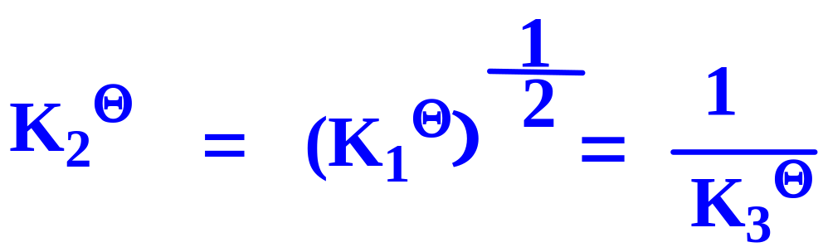
3、不同的化学反应式会有不同的K^{Θ}值，离开方程式来谈平衡常数是无意义的，所以一定要写出正确的反应方程式；但对于同一反应，这些K₁^{Θ}、 K₂^{Θ}、 K₃^{Θ}、…之间有关系；如
书上例题4-1---P67

Slide 9
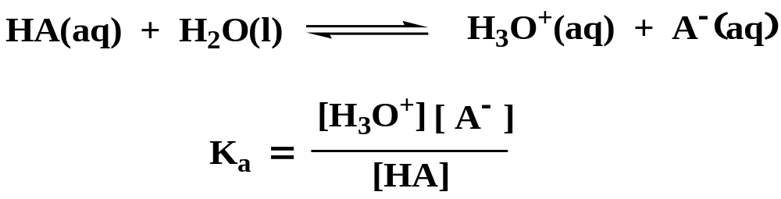
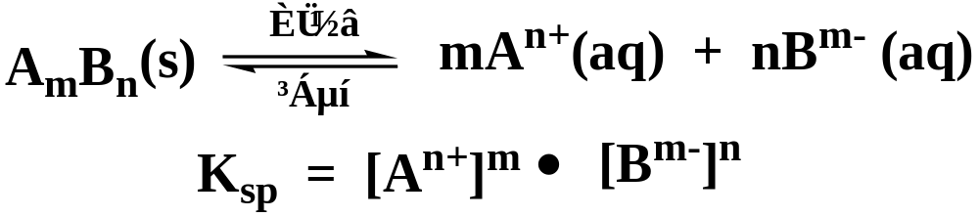
注：若方程式都是离子参与反应---即没有气体参与，则数值上K^{Θ}=K_{c。}所以今后的酸碱平衡、沉淀溶解平衡的平衡常数K_{a/b}、K_{sp}，就不注明标态了。

Slide 10
多重平衡规则：当几个反应式相加（或相减）得到另一个反应式时，其平衡常数等于几个反应式的平衡常数的积（或商）。
Δ_{r}G_{m}^{Θ} = －RTlnK^{Θ}
推导时，由于G是状态函数，总反应Δ_{r}G_{m}^{Θ}的值是各分反应Δ_{r}G_{m(i)}^{Θ}的值的加减，但根据公式，标准平衡常数K^{Θ}则是相乘除。

Slide 11
已知反应在1362K时，
(1) H₂(g) + S(g) → H₂S(g)
K₁^{Θ} = 0.8
(2) 3H₂ (g) + SO₂ (g) → H₂S(g) + 2H₂O(g)
K₂^{Θ} = 1.8×10⁴
计算反应：4H₂(g) + 2SO₂ (g) → 2S(g) + 4H₂O(g)在同样条件下的标准平衡常数K^{Θ}
例

Slide 12
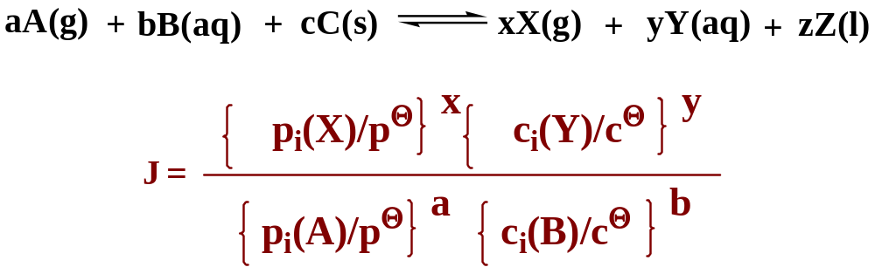
4、K^{Θ}的表达式中，分子是生成物的相对压力或相对浓度，而分母是反应物的相对压力或相对浓度；其中的p_{B}、c_{B} 是平衡时刻的p_{B}、c_{B}值（区别反应商J——是任意时刻的p_{B}、c_{B} ，当然包括平衡时刻）。
Δ_{r}G_{m} = - RTlnK^{Θ} + RTlnJ

Slide 13
5、K^{Θ}与Kc、Kp的区别和联系
如 可逆反应---气相反应：
cC(g) + dD(g) → yY(g) + zZ(g)
{c(Y)}^{y} {c(Z)}^{z}
K_{c} = ───────
{c(C)}^{c} {c(D)}^{d}
{p(Y)}^{y} {p(Z)}^{z}
K_{p} = ───────
{p(C)}^{c} {p(D)}^{d}
or K_{c} =Пc_{i}^{υi} K_{p} = Пp _{i}^{υi}
K _{p} = K _{c}(RT ) ^{Συ}；K^{Θ}=K _{p} (1/p^{Θ}) ^{Συ}
Συ= (y+x) - (c+d)

Slide 14
一般来说，对于同一个可逆反应， 用K _{c}或K _{p}表示，数值不同，而且还有单位（就不是常数了），很不不便。所以，K _{c}或K _{p}逐渐被淘汰！
但对于气相反应，可以看出一个规律：反应前后分子数相同的反应，三者相等K^{Θ}=K_{p}=K_{c。}有时可以由此来简化计算。
6、K^{Θ}值越大，反应越彻底，反应物的转化率越高---以后又会被称为解离度/电离度/分解率；

Slide 15
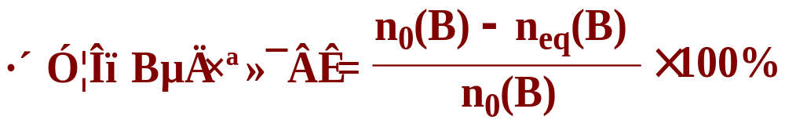
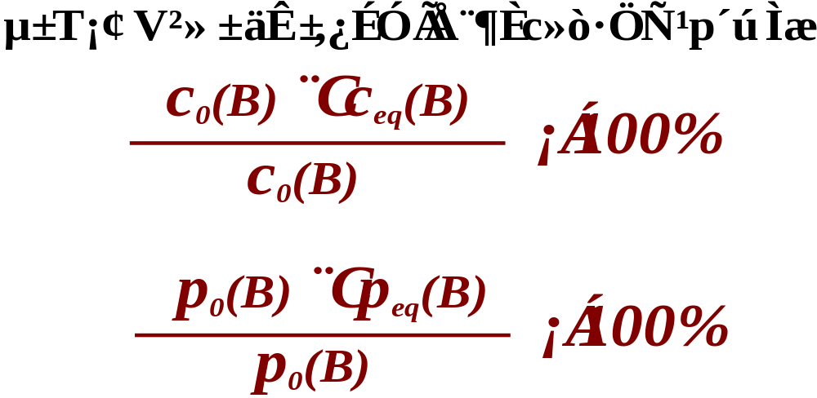

Slide 16
例题1
CO(g)+H₂O(g)=CO₂(g)+H₂(g)是 工业上用水煤气制取氢气的反应之一。 在673K时反应物都用2mol的量在密闭的容器中反应，得到K^{Θ}=10，计算：(1) CO的转化率； （2）若将水的起始量改为4.00mol，CO的转化率又是多少？

Slide 17
例题2
已知反应 N₂O₄(g) → 2NO₂(g) 在总压100 kPa、327K时达到平衡，N₂O₄(g)的转化率为50%。求：(1) 该反应的K^{Θ}； （2）相同温度下，增大压力为500kPa时，N₂O₄(g)的转化率是多少？----用压力or摩尔分数（不用解一元二次方程）代入计算

Slide 18
K^{Θ}的计算小结：
1)多重平衡规则：方程式的组合----一定要配
平！
2)用Δ_{r}G_{m}^{Θ} = －RTlnK^{Θ}来计算K^{Θ}时，特别
要注意单位和Δ_{r}G_{m}^{Θ}的计算；
3)熟练掌握利用化学反应方程式进行计算的
三部曲：A、起始量 B、平衡量 C、K^{Θ}的表
达式

Slide 19
4-2 影响化学平衡的因素(浓度c/压力p和温度T)
一、定性判断
1888年，法国科学家Le Chatelier 总结出：如果改变维持化学平衡的条件之一（浓度、压力和温度），平衡就向着减弱这种改变的方向移动。

Slide 20
应用此原理时注意：
① 只有改变维持化学平衡的条件才会移动。如改变催化剂的用量、改变总压(对于反应前后分子数相等的化学反应来说)都不是维持这些化学平衡的条件；
②原理只能解决化学平衡移动的趋势和可能性。移动需要多长时间才能达到新的平衡，它无能为力。
③只适用于处于平衡状态的系统，不适用于未达到平衡状态的系统。此外，原理只能用作定性判断，不能用作定量计算。
一、定量判断（公式）

Slide 21
Δ_{r}G_{m}=Δ_{r}G_{m}^{Θ} + RTlnJ
而 Δ_{r}G_{m}^{Θ} = － RTlnK^{Θ}， 得到：
Δ_{r}G_{m}= － RTlnK^{Θ} + RTlnJ
= RTln(J/K^{Θ} )
讨论如下：
J <K^{Θ}，则Δ_{r}G_{m}＜0 自发向正反应方向移动
J＝K^{Θ}，则Δ_{r}G_{m}=0 达到平衡状态
J >K^{Θ}，则Δ_{r}G_{m}＞0 自发向逆反应方向移动
K^{Θ}是温度的函数，T一定，K^{Θ}恒定。所以改变反应物或生成物的量(c、p)是通过改变反应商J来使化学平衡发生移动的。

Slide 22
侧重讨论有气体参与的反应，压力对化学平衡的影响分为分压和总压来讨论：
(一)分压的影响
由于理想气体状态方程p_{i} = c_{i}RT， 所以分压的影响与浓度的影响相似，这里不再重述。
(二)总压的影响
假设总压增大x倍，则各分压都分别增大x倍， 代入反应商J表达式中，得到：

Slide 23
J = x ^{Συi} · K^{Θ}
① Συ_{i} = 0时，反应前后的气体分子总数不变， J = K^{Θ}，说明总压对平衡不影响。
② Συ_{i} ＞ 0时，表明正反应是气体分子数增大的方向， 若增大总压，即x＞ 1，J＞ K^{Θ} ，最终要使J= K^{Θ}（是温度的函数），平衡就必须朝逆反应方向移动---气体分子数减小的方向；若减小总压，…
③ 相似，Συ_{i} ＜ 0时，表明正反应是气体分子数减小的方向， 若增大总压，即x＞ 1，J ＜ K^{Θ} ，最终要使J= K^{Θ}，平衡就必须朝正反应方向移动---气体分子数减小的方向；若减小总压，…

Slide 24
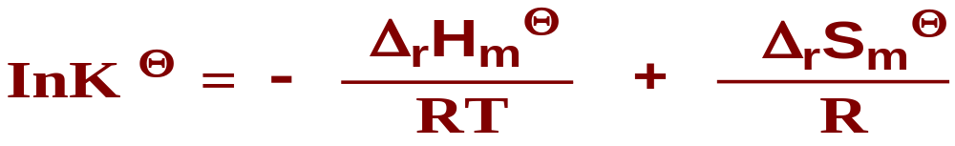
三、 温度的影响
标准平衡常数K^{Θ}是温度的函数，所以温度的影响是通过改变化学反应的标准平衡常数K^{Θ}实现的。
温度对化学平衡的影响近似的定量计算公式：
Δ_{r}G_{m}^{Θ} = － RTlnK^{Θ}
Δ_{r}G_{m}^{Θ} = Δ_{r}H_{m}^{Θ} － TΔ_{r}S_{m}^{Θ}
P₉₂---22可以通过作图法来求Δ_{r}H_{m}^{Θ} 、Δ_{r}S_{m}^{Θ}

Slide 25
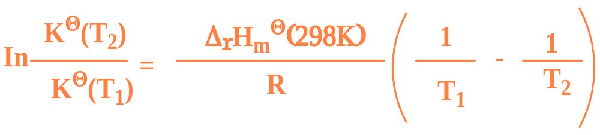
T对△H、△S的影响不大，去除常数项，得到：
对放热反应，△_{r}H_{m}^{Θ}＜0 ，温度升高，In(K₂^{Θ}/K₁^{Θ} )＜0， 即K₁^{Θ} ＞ K₂^{Θ}，而实际上J (=K₁^{Θ}) ＞ K^{Θ} (=K₂^{Θ})，平衡应该向逆反应方向移动；
对吸热反应，△_{r}H_{m}^{Θ} ＞0 ，温度升高，K^{Θ}增大，而此时的J＜K^{Θ} ，平衡向正向移动。
也可以用lnK^{Θ} = A/T + B 来理解
计算时一定要注意单位！

Slide 26
4-3 自发变化和熵S
中和反应(NaOH+HCl)、复分解反应(AgNO₃+ NaCl)和许多氧化还原反应(如木炭的燃烧)在一定条件下都能自动进行直至完成。
许多自然现象，如自由落体、水从高处向低处流、铁在潮湿的空气中易生锈、冰融化等，都是在常温常压下就能自发进行。
像这类在一定条件下不需外界作功就能自动进行的反应或过程叫做自发反应或过程。
反过来，在同样条件下这些自发反应或过程都不能自发地向相反方向进行（称为非自发反应或过程）。

Slide 27
一、反应的焓变
从上述可知，自发反应都有一个共同特点：朝着能量降低的方向进行。能量越低，系统的状态就越稳定。
早在100多年前，许多化学家就注意到这一规律，认为：自发反应或过程都是放热的，也就是把反应的焓变ΔH＜0作为判断自发反应的依据。
这一结论很明显是不完整的。因为有些反应或过程是朝着吸热方向进行的（或者说，有些焓变ΔH＞0 的反应也是自发的）：

Slide 28
例如：
1、冰雪融化、气体的扩散
2、 NH₄Cl (s) → NH₄⁺ (aq) + Cl ⁻ (aq)
Δ_{r}H_{m} = 14.7 kJ·mol⁻¹
3、 Ag₂O (s) → 2Ag (s) + O₂ (g)
Δ_{r}H_{m} = 31.05 kJ·mol⁻¹
4、 石灰石的煅烧
这些例子说明，要判断一个反应是否自发，除去焓变这一重要因素外，还存在其他的影响因素。
二、 反应的熵变

Slide 29
同样，我们可以找到这些朝吸热方向进行的反应或过程的共同特点：朝着混乱度增大的方向进行。
例如，NH₄Cl晶体中NH₄⁺ 和Cl⁻ 的排列是整齐有序的；进入水中后，形成水合离子(以aq表示)并在水中扩散。在NH₄Cl溶液中，无论是NH₄⁺(aq)、Cl⁻(aq)还是水分子，它们的分布情况比 NH₄C1晶体要混乱得多。
如何来确定混乱度的大小？
熵S的概念——
系统内物质微观粒子混乱度的量度
或者说熵S是描述物质混乱度大小的物理量：物质混乱度越大，对应的熵值S越大。

Slide 30
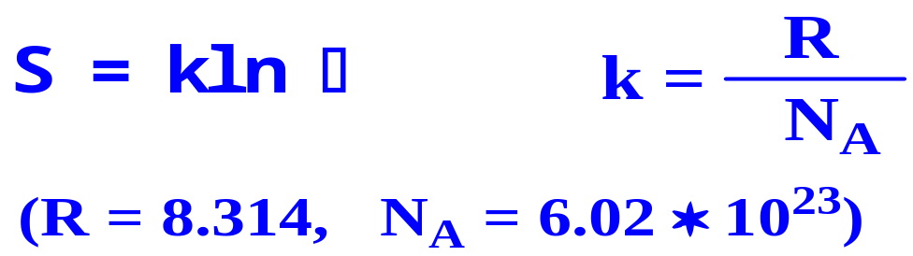
A、利用统计热力学中的公式：
系统的微观状态数Ω越多，熵值越大----注：微观状态数主要与体积有关。

Slide 31
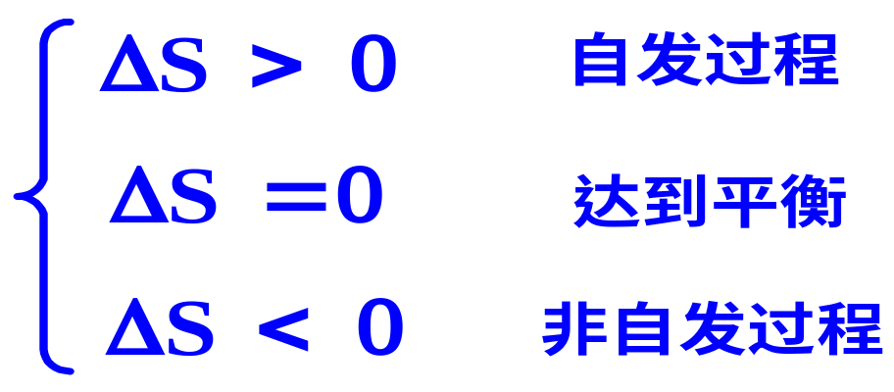
B、热力学第二定律（简介）
在隔离系统中任何自发反应必伴随着熵的增加——称为熵增加原理。即
隔离系统的熵判据
Second law:
In an isolated system, natural processes are spontaneous when they lead to an increase in disorder,
or entropy.

Slide 32
C、热力学第三定律
在绝对零度时，任何纯物质的完美晶体的熵值都为零。
S（0 K）= 0
也就是说，完整有序的纯物质晶体的微观状态数只有一种，Ω=1，S = klnΩ = 0。
Third law:
The entropy of a perfect crystal is zero when the temperature of the crystal is equal to absolute zero (0 K).

Slide 33
熵的性质——熵S是状态函数
温度升高, 系统或物质的熵值增大。
例如：我们将一种纯晶体物质从0K升到某一温度(T),并测量此过程的熵变量(ΔS), 则该纯物质在T K时的规定熵（S_{T}可是个绝对值！）：
ΔS ＝ S_{T} - S₀＝ S_{T} – 0 ＝ S_{T}
摩尔标准熵S_{m}^{ϴ}：
某纯物质B（ν_{B}=1）在标态状态下的规定熵称为标准摩尔熵S_{m}^{ϴ}。各物质B的在298.15K时的S_{m}^{θ}值见附表一。

Slide 34
熵的特点：
A、 S_{m}^{ϴ}是绝对值而不是相对值，而且单位也不同——
J·mol⁻¹·K⁻¹ (不是 kJ·mol⁻¹)
B、 单质在298.15K时S_{m}^{ϴ} ≠0 (一般>0)；
C、 熵值的大小与条件有关：
1）同种物质 S_{m}^{ϴ}(g)> S_{m}^{ϴ}(l)> S_{m}^{ϴ}(s)
2）同一物质的熵值随温度的升高而增大
3）结构越复杂或分子量越大， S_{m}^{ϴ}值越大
(例如——甲烷与乙烷；HX分子)
4）一般来说，混合物的熵值大于相应的纯物质

Slide 35
一条可用的定性判据：对于任何物理和化学变化，只要气体的分子数增加，即ΔS＞0；反之ΔS＜0 。
熵的计算：
熵与焓都是状态函数，计算也相似（符合Hess定律）：
标准摩尔反应熵变Δ_{r}S_{m}^{ϴ}
＝Σν_{B} S_{m}^{ϴ}(生成物) + Σν_{B}S_{m}^{ϴ}(反应物)
与Δ_{r}H_{m}^{ϴ}(T)相似 ， Δ_{r}S_{m}^{ϴ}(T) ≈ Δ_{r}S_{m}^{ϴ}(298.15K)

Slide 36
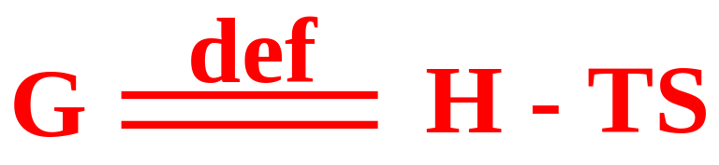
三. Gibbs函数
石灰石的煅烧这类反应， 一方面，它是吸热反应，不利于反应的自发性；另一方面，它又是混乱度增大的反应，又有利于反应的自发性。焓变和熵变相冲突，如何确定它的自发性问题？由此，引入Gibbs函数
由此，引入Gibbs函数、Gibbs函数变ΔG与 ΔH 和ΔS的关系式：
ΔG ＝ ΔH – T ΔS
Δ_{r}G_{m} ＝ Δ_{r}H_{m} – T Δ_{r}S_{m}

Slide 37
1、 Gibbs函数变ΔG判据
在等温、等压不作非体积功的封闭体系内，Δ_{r}G_{m}可作为热化学反应自发性的判据标准(综合了△H、△S)：
ΔG ＜ 0 自发过程, 化学反应自发正向进行
ΔG = 0 化学反应处于平衡状态
ΔG＞ 0 非自发过程，化学反应逆向进行
等温、等压的封闭系统，不作非体积功的前提下，任何自发过程总是朝着吉布斯自由能(G)减小的方向进行 —— 实际上就是换了一个函数的热力学第二定律。

Slide 38
由公式ΔG ＝ ΔH – TΔS可进一步讨论如下
各种情况 | 符 号 |  |  | 反应情况
 | ΔH | ΔS | ΔG
1 | － | + | － | 任何温度下均为 自发反应
2 | + | － | + | 任何温度下均为 非自发反应
3 | + | + | 常温(+) 高温(-) | 常温下为非自发反应 高温下为自发反应
4 | － | － | 常温(-) 高温(+) | 常温下为自发反应 高温下为非自发反应

Slide 39
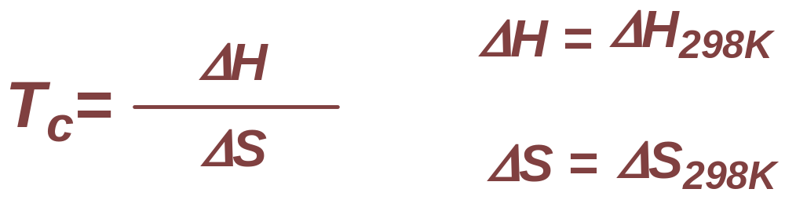
ΔH
ΔS
“高温”是指当T > 时，实际上就是大于转变温度
从公式可知，反应存在这样一个温度T_{c}，使得ΔG = 0（T_{c}△S=△H），温度大于或小于T都会改变反应的方向，温度T_{c}称为此反应的转变温度。温度变化不大时，可近似计算为：
根据书上例题的数据计算石灰石的煅烧时的转变温度。
T_{c} = △H/△S = 178.32×1000/160.59 ≈1110K

Slide 40
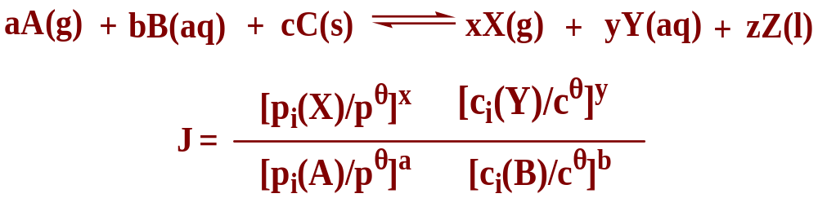
2、 ΔG和ΔG^{Ө}的关系
如何通过化学反应标态下ΔG^{Ө}来求非标态下的ΔG？
直接引进热力学等温方程式：
非标态时：
Δ_{r}G_{m}= Δ_{r}G_{m}^{Ө} + RTlnJ
J称为反应商，其关系式表示为 ：

Slide 41
反应商J表达式中是指在任一时刻生成物的相对压力(g)、相对浓度(aq)比上反应物的相对压力(g)、相对浓度(aq)——各自除标准压力p^{ϴ}=100kPa或标准浓度c=1mol·L⁻¹，纯液体或固体不表示。
特殊情况: ①当这一时刻是平衡时刻，则J = K^{ϴ}(标准平衡常数)，一般情况不相等。②当p_{i}=p^{ϴ}，c_{i}=c^{ϴ}时，J=1，则Δ_{r}G_{m}=Δ_{r}G_{m}^{ϴ}

Slide 42
3、 ΔG和ΔG^{Ө}的计算：
1）当T = 298.15K和热力学标态，即Δ_{r}G_{m}^{Ө} (298.15K): 可利用物质的标准摩尔生成Gibbs函数变Δ_{f}G_{m}^{Ө}——与Δ_{f}H_{m}^{Ө}相似，来计算化学反应的Δ_{r}G_{m}^{Ө}
在标准状态下，由指定单质生成1molB物质(即ν_{B}=1)时的标准摩尔反应Gibbs函数变Δ_{r}G_{m}^{Ө}称为该物质的标准摩尔生成Gibbs函数变Δ_{f}G_{m}^{Ө}
各物质的标准摩尔生成Gibbs函数变Δ_{f}G_{m}^{Ө} 在附表一一P₅₅₈可查到。

Slide 43
与焓变Δ_{r}H_{m}^{Ө} 、熵变Δ_{r}S_{m}^{Ө}的计算相似
Δ_{r}G_{m}^{Ө} =∑ν_{i}Δ_{f}G_{m}^{Ө}(生成物) + ∑ν_{i}Δ_{f}G_{m}^{Ө} (反应物)
当然也可以用公式来计算T=298.15K
Δ_{r}G_{m} ^{Ө}(298.15K) = Δ_{r}H_{m}^{Ө}(298.15K)－ TΔ_{r}S_{m}^{Ө}(298.15K)
2） 当Δ_{r}G_{m}^{Ө} (T ≠298.15K):
Δ_{r}H_{m}^{Ө}(T) ≈ Δ_{r}H_{m}^{Ө}(298.15K) ；
Δ_{r}S_{m}^{Ө}(T) ≈ Δ_{r}S_{m}^{Ө}(298.15K) ；
Δ_{r}G_{m} ^{Ө}(T) = Δ_{r}H_{m} ^{Ө}(T) － TΔ_{r}S_{m}^{Ө}(T)
≈ Δ_{r}H_{m}^{Ө}(298.15K)－ TΔ_{r}S_{m}^{Ө}(298.15K)

Slide 44
3）Δ_{r}G_{m}(非热力学标态)，可利用热力学等温方程
Δ_{r}G_{m}=Δ_{r}G_{m}^{Θ} + RTlnJ
例1
试判断在298.15K、标准态下，反应CaCO₃(s) → CaO(s) +CO₂(g) 能否自发进行？求最低分解温度？
解： CaCO₃(s) → CaO(s) + CO₂(g)
Δ_{f}G_{m}^{Θ}(kJ·mol⁻¹) -1128.79 -604.03 -394.36
Δ_{f}H_{m}^{Θ} (kJ·mol⁻¹) -1206.92 -635.09 -393.51
S_{m}^{Θ} (J·mol⁻¹·K⁻¹) 92.9 39.75 213.74
Δ_{r}G_{m}^{Θ}={Δ_{f}G_{m}^{Θ}(CaO)+Δ_{f}G_{m}^{Θ}(CO₂)}-Δ_{f}G_{m}^{Θ}(CaCO₃)

Slide 45
={(-604.03)+(-394.359)－(-1128.79)} kJ·mol⁻¹
=130.40 kJ·mol⁻¹ > 0
在298.15K、标准态下，反应不能自发分解。
或
Δ_{r}H_{m}^{Θ} =[Δ_{f}H_{m}^{Θ}(CaO)+Δ_{f}H_{m}^{Θ}(CO₂)]－Δ_{f}H_{m}^{Θ}(CaCO₃)
={[(-635.09)+(-393.509)]－(-1206.92)} kJ·mol⁻¹
=178.32 kJ·mol⁻¹
Δ_{r}S_{m}^{Θ}=[S_{m}^{Θ}(CaO)+S_{m}^{Θ} (CO₂)]－S_{m}^{Θ}(CaCO₃ ^{Θ})
=[(39.75+213.74)+92.9] J·mol-1·K⁻¹
=106.6 J·mol⁻¹·K⁻¹
Δ_{r}G_{m}^{Θ}(298.15K) = Δ_{r}H_{m}^{Θ}(298.15K)－TΔ_{r}S_{m}^{Θ}(298.15K)

Slide 46
Δ_{r}G_{m}^{Θ}=[178.32－298.15×106.6×10⁻³] kJ·mol⁻¹
=130.4 kJ·mol⁻¹ > 0
例2
计算723K、非标准态下，下列反应的Δ_{r}G_{m}，并判断反应自发进行的方向。
2SO₂(g) + O₂(g) → 2SO₃(g)
分压/Pa 1.0×10⁴ 1.0×10⁴ 1.0×10⁸

Slide 47
Δ_{r}G_{m}(723K) = Δ_{r}G_{m}^{Ө}(723K ) + RTlnQ
解：
首先要求出Δ_{r}G_{m}^{Ө}(723K ) 、Q
2SO₂(g) + O₂(g) → 2SO₃(g)
Δ_{r}H_{m}^{Θ}(kJ·mol⁻¹) -296.83 0 -395.72
S_{m}^{Θ}(J·mol⁻¹·K⁻¹) 248.22 205.14 256.76
Δ_{r}H_{m}^{Θ}=2Δ_{f}H_{m}^{Θ} (SO₃)－[2Δ_{f}H_{m}^{Θ}(SO₂)]+Δ_{f}H_{m}^{Θ}(O₂)]
=[2(-395.72)－2(-296.83)] kJ·mol⁻¹
= -197.78 kJ·mol⁻¹

Slide 48
Δ_{r}S_{m}^{Θ}=2S_{m}^{Θ} (SO₃)－[2S_{m}^{Θ} (SO₂)]+S_{m}^{Θ} (O₂)]
={2(256.76)－[2(248.22)+205.138]} J·mol⁻¹·K⁻¹
= -188.06 J·mol⁻¹·K⁻¹
Δ_{r}G_{m}^{Θ}(723K)≈Δ_{r}H_{m}^{Θ}(298.15K)－TΔ_{r}S_{m}^{Θ}(298.15K)
=[(-197.78×10³)－723×(-188.06)]J·mol⁻¹
= - 61813 J·mol⁻¹
[p(SO₃)/p^{Θ}]²
RTlnJ=8.314×723ln——————————J·mol⁻¹
[p(SO₂)/p^{Θ}]² [p(O₂)/p^{Θ}]
(1.0×10⁸)² (1.0×10⁵)
=8.314×723ln ————————— J·mol⁻¹
(1.0×10⁴)² (1.0×10⁴)
=124590.5 J·mol⁻¹

Slide 49
Δ_{r}G_{m}(723K) = Δ_{r}G_{m}^{Ө}(723K ) + RTlnQ
=(-61813+ 124590.5) J·mol⁻¹
=62.777 kJ·mol⁻¹
Δ_{r}G_{m} > 0，逆反应是自发的。
Δ_{r}G_{m} 除了用来判断反应的自发性外，还可以应用在相平衡中；还有其他方面的应用，今后要学到。

Slide 50
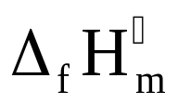

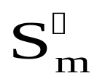
已知：
例3
( PCl₃, g) = -287.0 kJ·mol⁻¹
(PCl₃, l) = -319.7 kJ·mol⁻¹
(PCl₃, g) = 311.7 J·mol⁻¹·K⁻¹
( PCl₃, l) = 217.1 J·mol⁻¹·K⁻¹
在100 kPa时，PCl₃(l)的沸点约为：
(A)0.35℃ (B) 346℃
(C) 73℃ (D) -73℃

Slide 51
Δ_{r}G_{m}^{Θ} 的计算小结：
1)方程式的组合----一定要配平！
2)用K^{Θ}或J计算Δ_{r}G_{m}^{Θ}orΔ_{r}G_{m}：
Δ_{r}G_{m}^{Θ} = －RT lnK^{Θ} [Δ_{r}G_{m}= RT ln ( J/K^{Θ} )]
3)看清楚条件(+注意单位):
A、T = 298K+热力学标态-------2方法
B、T ≠ 298.15K+热力学标态--------
Δ_{r}G_{m} ^{Ө}(T) ≈ Δ_{r}H_{m}^{Ө}(298.15K)－ TΔ_{r}S_{m}^{Ө}(298.15K)
C、Δ_{r}G_{m}= Δ_{r}G_{m}^{Θ} + RT lnJ

Slide 52
K^{Θ}的计算小结：
1)多重平衡规则：方程式的组合----一定要配
平！
2)用Δ_{r}G_{m}^{Θ} = －RTlnK^{Θ}来计算K^{Θ}时，特别
要注意单位和Δ_{r}G_{m}^{Θ}的计算；
3)熟练掌握利用化学反应方程式进行计算的
三部曲：A、起始量 B、平衡量 C、K^{Θ}的表
达式

Slide 53
本章作业
P₈₉
3、5、7、8、
15、17、19、21

